Slide 1
Arquivos JAR
Capítulo 9

Slide 2
Arquivos JAR
Características do arquivo JAR
O arquivo MANIFEST.MF
Como criar um arquivo JAR
O atributo Main-Class
Executando um arquivo JAR
Extraindo arquivos de um JAR
Classpath

Slide 3
Introdução
Ao fim do projeto, quando todas as classes já estão prontas e sua aplicação funcionando corretamente, devemos dar início ao processo de implantação.
A implantação de uma aplicação consiste em mover os arquivos que compõem o projeto para a máquina final onde ela será executada.
Uma das maneiras de fazer isto é através da criação de arquivos JAR.

Slide 4
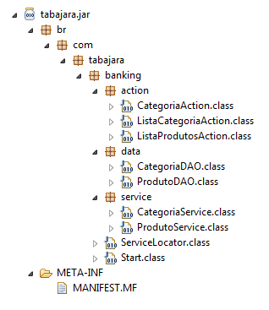
Características do arquivo JAR
Um arquivo JAR é simplesmente um conjunto de classes Java compiladas (.class) compactadas e organizadas em um arquivo com o padrão ZIP.
Outros tipos de arquivos podem ser adicionados ao arquivo JAR como imagens, arquivos texto, etc.

Slide 5
Como criar um arquivo JAR
A criação de arquivos JAR pode ser realizado manualmente por qualquer ferramenta de compactação compatível com o formato ZIP sempre respeitando a nomenclatura de pacotes das classes.
Todavia, o JDK possui uma ferramenta própria criada especificamente para gerar arquivos JAR:
jar -cvf C:\dist\tabajara.jar -C C:\bin .
Nome do arquivo
JAR a ser criado
Pasta base contendo
o código compilado
de sua aplicação

Slide 6
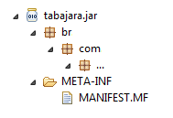
O arquivo MANIFEST.MF
Um JAR geralmente possui internamente um arquivo texto META-INF/MANIFEST.MF chamado de manifesto.
O manifesto é um arquivo texto contendo informações adicionais sobre as classes empacotadas no JAR tais como versão da aplicação, autor e outros.

Slide 7
O arquivo MANIFEST.MF
O atributo Main-Class
Ao gerar um arquivo JAR executável (que possui o método main em alguma de suas classes) podemos utilizar o manifesto para indicar qual é a classe que contem o método main facilitando sua execução.
Implementation-Version: 1.2
Implementation-Vendor: Impacta Tecnologia
Main-Class: br.com.tabajara.banking.Start
Created-By: 1.6.0_22 (Sun Microsystems Inc.)

Slide 8
O arquivo MANIFEST.MF
Para customizar o seu manifesto, utilize a sintaxe abaixo:
jar -cvfm tabajara.jar C:\rascunho.txt -C C:\bin .
Arquivo contendo o texto a ser adicionado ao manifesto

Slide 9
Executando um arquivo JAR
Desta forma, podemos executar a aplicação utilizando a sintaxe abaixo:
java -jar tabajara.jar
Classe contendo o método main
Manifesto informando qual é a
classe que contem o método main

Slide 10
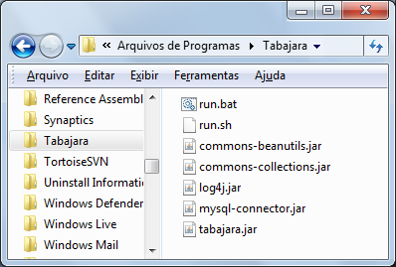
Classpath
Aplicações desenvolvidas em Java em geral são compostas por diversos arquivos JAR.
Muitos destes arquivos tratam-se de bibliotecas utilitárias que são distribuídas de forma open source na Internet.

Slide 11
Classpath
Ao compilar e executar classes que dependam de bibliotecas externas, devemos informar o caminho de cada um dos arquivos JAR envolvidos através do argumento em linha de comando -classpath, ou simplesmente -cp
javac -cp C:\lib1.jar;C:\lib2.jar;...;D:\libX.jar C:\projeto5\br\com\teste\OlaMundo.java
java -cp C:\lib1.jar;C:\lib2.jar;...;D:\libX.jar;C:\projeto5 br.com.teste.OlaMundo

Slide 12
Classpath
O classpath é um conjunto de arquivos JAR e/ou diretórios contendo classes devidamente estruturadas em pacotes separados por “;” (Windows) ou “:” (Linux/Unix)
O classpath precisa ser especificado tanto ao compilar quanto ao executar suas classes
É possível criar um classpath padrão em seu sistema operacional com a variável de ambiente CLASSPATH

Slide 13
Exercício
Crie um novo projeto no eclipse e adicione a biblioteca impacta-utils.jar (fornecida pelo instrutor) ao classpath de seu projeto;
Crie uma classe contendo o método main e instancie a classe br.com.impacta.noticiario.Noticiario (contida na biblioteca impacta-utils);
Utilize o metodo getNoticia() da instância criada para obter uma noticia aleatória e imprima esta notícia na tela com o System.out.println()

